Slide 1
Презентація на тему:
“Визначні памֹ’ятки та
цікаві місця Китаю”

Slide 2
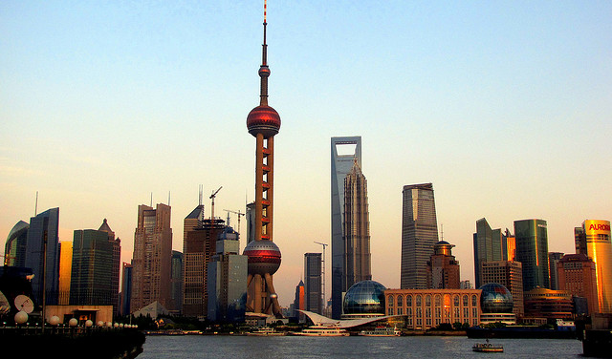
Пудун – це район Шанхая, на східному березі річки Хуанпу, який виник, як фінансовий і комерційний центр Китаю. Ряд сліпучих хмарочосів піднімається із землі. Будівництво Шанхайської вежі має бути завершено в 2014 році.

Slide 3
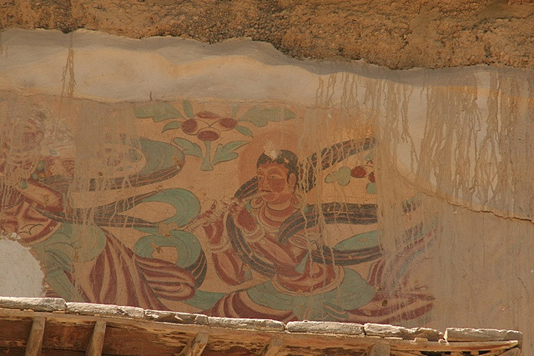
Печери Могао утворюють систему з 492 храмів. Храми розташовані на Шовковому шляху. Печери містять найяскравіші приклади буддійського мистецтва. Могао є одним із трьох найбільш відомих стародавніх скельних храмів в Китаї.

Slide 4
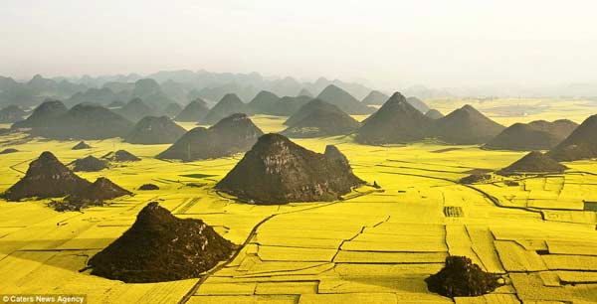
Територія Люопінг знаходиться в префектурі Куджінг, Китай. Місце відоме своїми гарними пейзажами навесні, коли в повній мірі розквітають поля з квіток ріпаку, і гори оточені золотим природним морем.

Slide 5
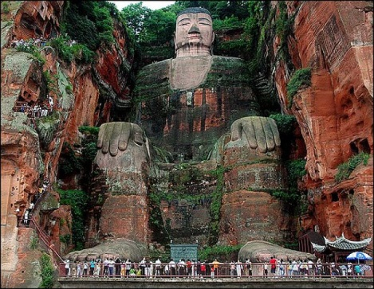
Гігантський Будда вирізаний зі скелі в провінції Сичуань, в західному Китаї. Гігантський Будда висотою в 71 метр не перестає захоплювати приїжджих туристів і місцевих жителів. Це одна з найвідоміших визначних пам’яток Китаю.

Slide 6
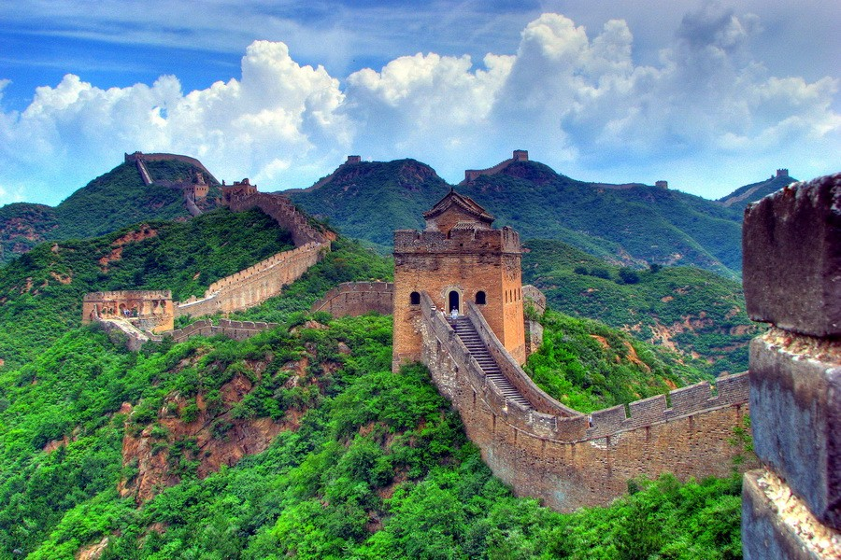
Велика Китайська стіна - символ Китаю, це дивовижна споруда нашої цивілізації. Загальна довжина Великої китайської стіни становить 8 851 км. У 2004 році її відвідали більше 41,8 млн. іноземних туристів.Це єдине творіння рук людських, що видно з космосу неозброєним оком.

Slide 7
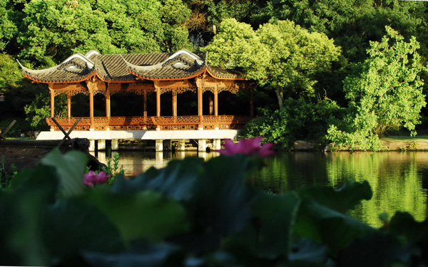
Озеро Сіху розташоване в західній частині Ханчжоу. Загальна площа садово-паркового пейзажного комплексу Сіху – 60,8 кв. км. З трьох сторін Сіху оточують лісисті гори. В ясні місячні ночі, відбиваючись у озерної гладі, вони створюють неповторне видовище.

Slide 8
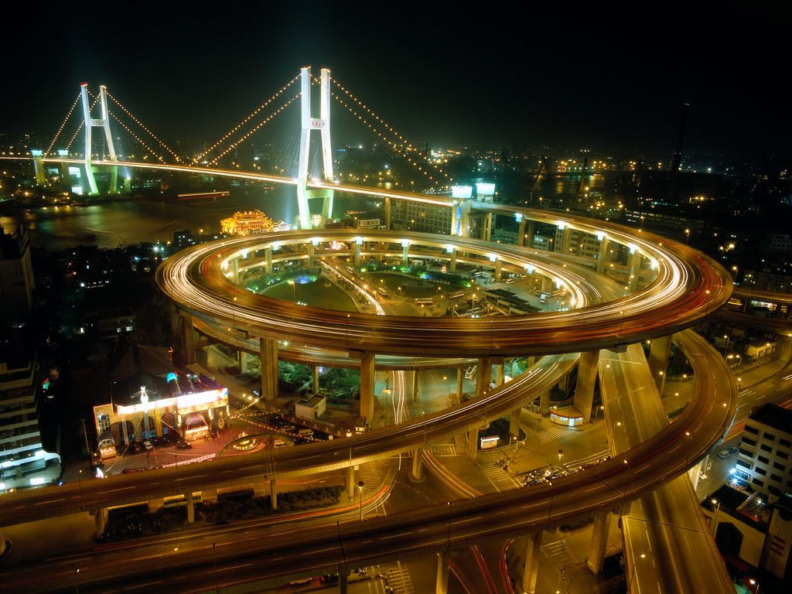
Шанхай, найбільше місто Китаю, ніколи не був важливим культурним центром, але йому властиві особлива чарівність і атмосфера.

Slide 9
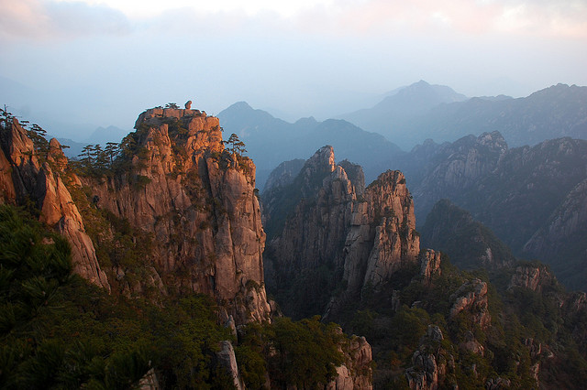
Гори Хуаншань – одна з головних визначних пам’яток, які дуже люблять відвідувати туристи. Гори Хуан – це цілий гірський хребет. Розташовані в східній частині Китаю, Хуаншань добре відомі своїми пейзажами, могутніми соснами і гранітними піками.

Slide 10
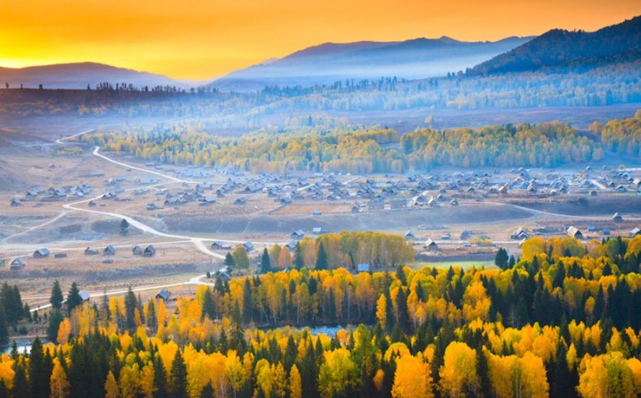
Село Хему одне найбільш мальовничих сіл Китаю. Через довгу зиму в цьому районі, для відвідування туристами Хему відкрита тільки з червня по жовтень. Найкращий час для відвідування початок червня, коли природа тільки прокидається, луки покриті тисячами різнокольорових квітів.

Slide 11
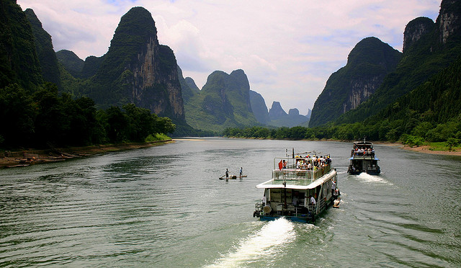
Круїз по річці Лі Гуйлінь до Яншо, є основним моментом будь-якої поїздки в північно-східну провінцію Гуансі. Пейзаж прикрашають дивовижні пагорби, круті скелі, неймовірні печери, села, і бамбукові гаї.

Slide 12
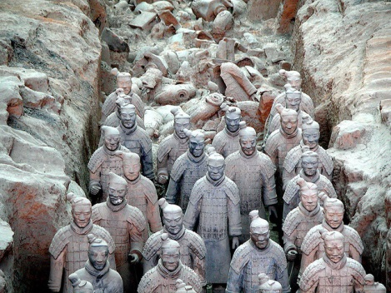
Теракотова армія являє собою колекцію скульптур, які зображують армію Цинь Шихуанді, першого імператора Китаю. Це найпопулярніша визначна пам’ятка в місті Сіань.

Slide 13
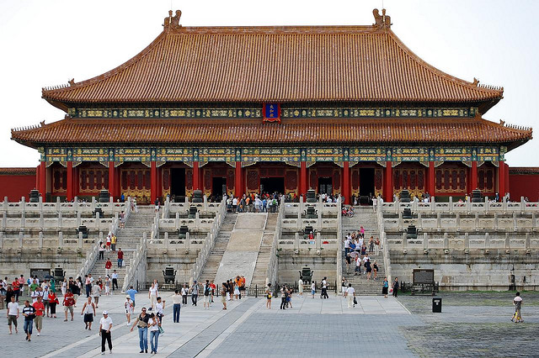
Розташоване в центрі Пекіна, Заборонене місто є найбільшим палацом у світі. Він охоплює 72 га. Палацовий комплекс складається з 980 будівель, високих, 10-ти метрових стін, і глибокого рову. Сьогодні Заборонене місто є музеєм і одним з найпопулярніших туристичних пам’яток в Китаї.

Slide 14
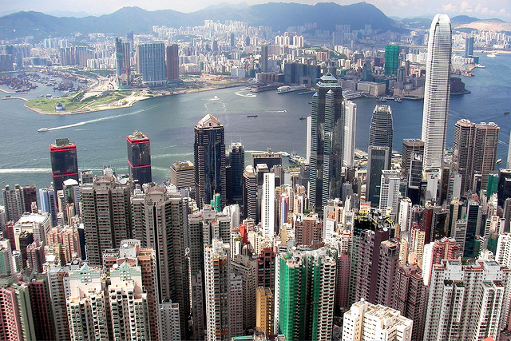
Гавань Вікторія знаходиться в Гонконгу і є одним з найбільших контейнерних портів в світі. Гавань Вікторія також є одним з найжвавіших портів в світі, з сотнями поромів, катерів та іншого транспорту.

Slide 15
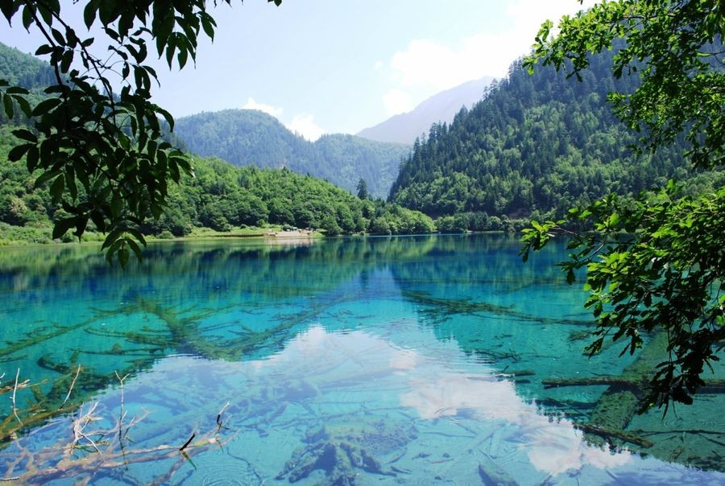
Долина Цзючжайгоу - природний заповідник на півночі провінції Сичуань, в південно-західній частині Китаю. Долина знаменита своїми каскадним водоспадами і мальовничими озерами.

Slide 16
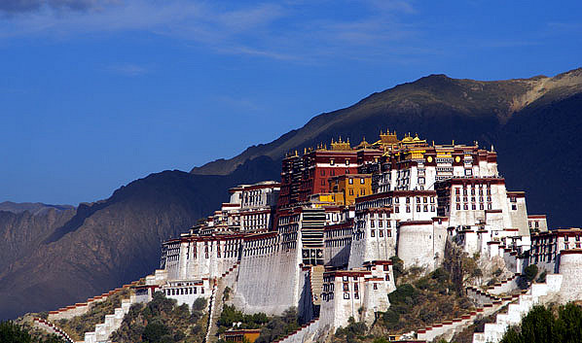
Розташований в 130 метрах над долиною Лхаси, палац Потала піднімається ще на 170 метрів і є найбільшим монументальним спорудженням у всьому Тибеті.

Slide 17
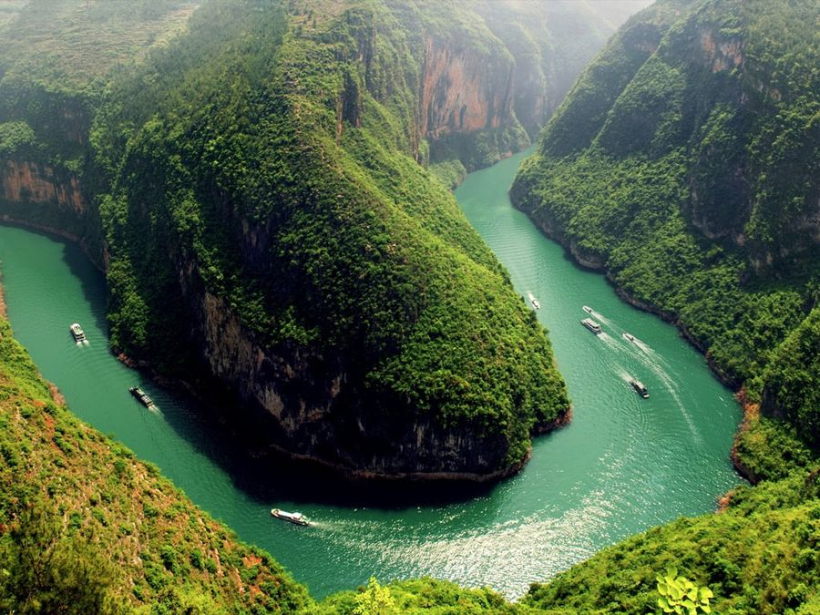
Річка Янцзи - найдовша річка в Азії. На ній розміщена дамба Трьох ущелин, яка є найбільшою гідроелектростанцією в світі. Багато хто вважає, що річка розділяє Північний і південний Китай.

Slide 18
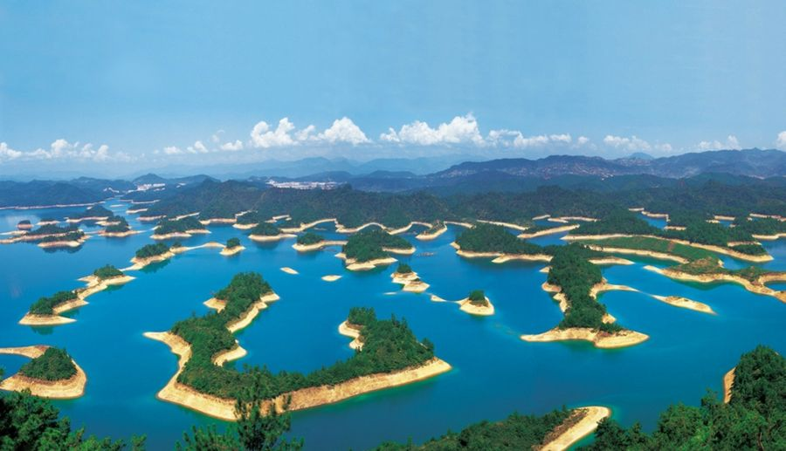
Озеро Цяньдяоху знаходиться у 150 кілометрах від міста Ханчжоу. На озері знаходяться більше 400 маленьких і великих мальовничих островів. Цяньдаоху є штучним озером. Загальна площа озерного району складає 573 квадратних кілометра, який є найбільшим прісноводним озером у східній частині Китаю.

Slide 19
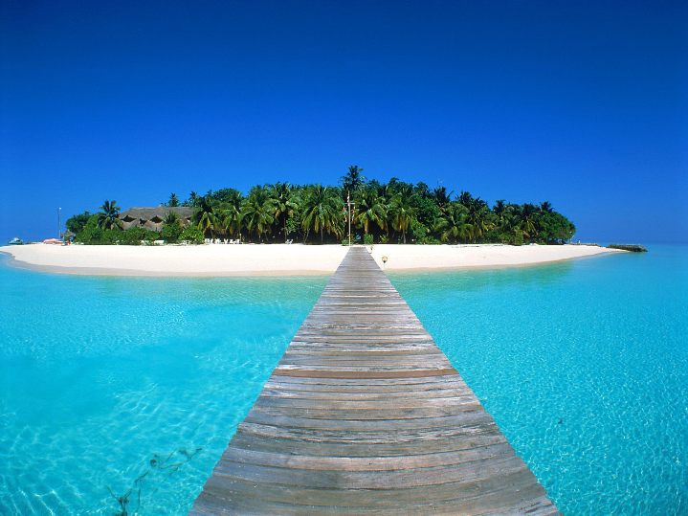
Острів Хайнань - мальовничий китайський острів розташований на півдні країни й має схожий з Гавайями клімат, тому що розташовано на одній широті з ними.

Slide 20
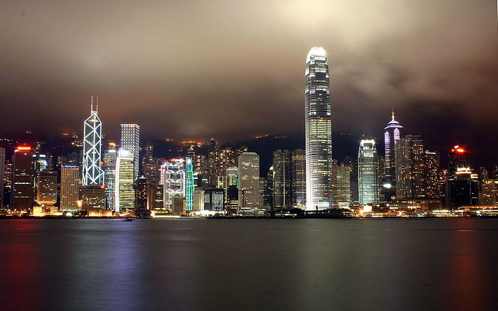
КІНЕЦЬ
Виконали
Якимів Анжеліка
Марчак Софія
10 – А клас

